Slide 1
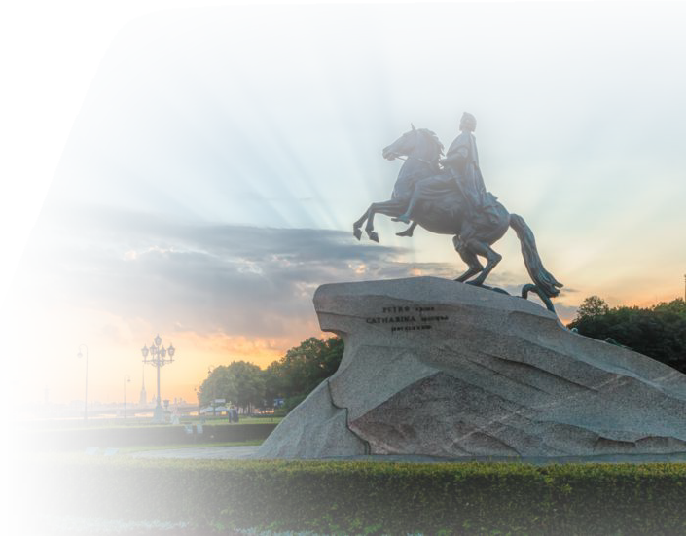
Санкт-Петербургское ГБПОУ «Оптико-механический лицей»
Санкт-Петербургское ГБПОУ «Пожарно-спасательный колледж
«Санкт-Петербургский центр подготовки спасателей»
Ресурсный центр подготовки специалистов
Координационно-методический семинар-совещание
«Задачи УМИСо и особенности
программно (IT)-методического обеспечения
в 2018-19 учебном году»
03 октября 2018 г.

Slide 2
Санкт-Петербургское ГБПОУ
«Пожарно-спасательный колледж
«Санкт-Петербургский центр подготовки спасателей»
Ресурсный центр подготовки специалистов
«Об основных мероприятиях плана
работы УМИСо на 2018-19 г.г.»
начальник РЦ Писарев С. Н., канд. воен. наук
03 октября 2018 г.

Slide 3
Планы на 2018-19 г.г.
Опрос на форуме 24.05.2018
«Планирование нагрузки УМИСо»
Загрузка УММ в матрицу ЭУМК –
1-й модуль – октябрь
2-й модуль – ноябрь
3-й модуль – февраль??? …….декабрь
Проведение мероприятий дистанционно
(конкурс и т.п.) – февраль-апрель
Итоговый семинар по ИОП - май

Slide 4
Проведение мероприятий дистанционно
Конкурс
7. В каких номинациях:
кабинет ОБЖ/БЖД
уголок безопасности
страница сайта ПОУ, посвященная ОБЖ/БЖД
стенды
объемно-натурные объекты
стрелковый тир
строевой плац
полоса препятствий
лагерь для проведения учебных сборов (на территории ПОУ)
8. Предложения по номинациям:
-Уголок безопасности на дорогах
-Студенческие работы (памятки, макеты и т.д.)

Slide 5
Проведение мероприятий дистанционно
Конкурс
Сайт преподавателя ОБЖ и БЖД
ПОУ Санкт-Петербурга
(4 чел.???)

Slide 6
Проведение мероприятий дистанционно
Форум!!!
(обсуждения!!!, открытый урок,
круглый стол и т.п.)

Slide 7
Санкт-Петербургское ГБПОУ
«Пожарно-спасательный колледж
«Санкт-Петербургский центр подготовки спасателей»
Ресурсный центр подготовки специалистов
«Мы учим –
предупреждать,
спасать,
помогать!»
Благодарю за внимание.
Готов ответить
на Ваши вопросы.
03 октября 2018 г.

